Slide 1
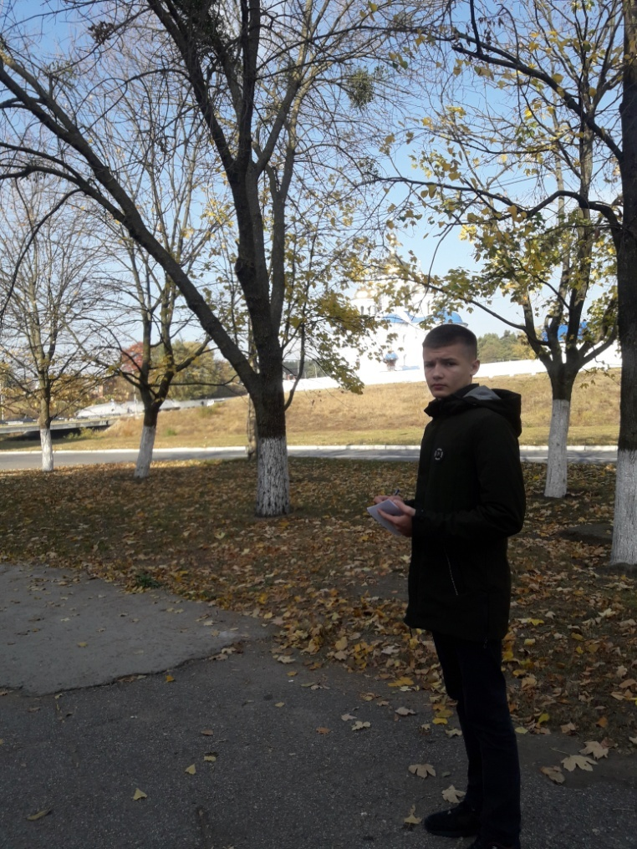
Екологічні особливості поширення омели білої в біотопах міста Нетішин
Яцюк Сергій Миколайович
учень 10 класу
Нетішинської ЗОШ І-ІІІ
ступенів №1
Науковий керівник
Яцюк Наталія Петрівна, вчитель біології та екології Нетішинської ЗОШ І-ІІІ ступенів №1

Slide 2
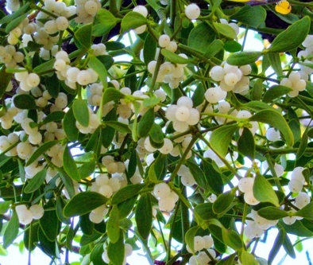
Омела біла квіткова рослина напівпаразит дуже поширена в біотопах м. Нетішин.
Паразитує на багатьох деревних рослинах: тополях, кленах, липах, вербах, березах, псевдоакаціях і на плодових деревах (яблунях).
Питання поширення омели, вироблення методів його профілактики є на сьогодні маловивченим.
Науковою новизною нашої роботи є дослідження ступеня враження деревних насаджень міста Нетішин омелою білою в цілому та в залежності від виду та розробка дієвих заходів боротьби з напівпаразитом.

Slide 3
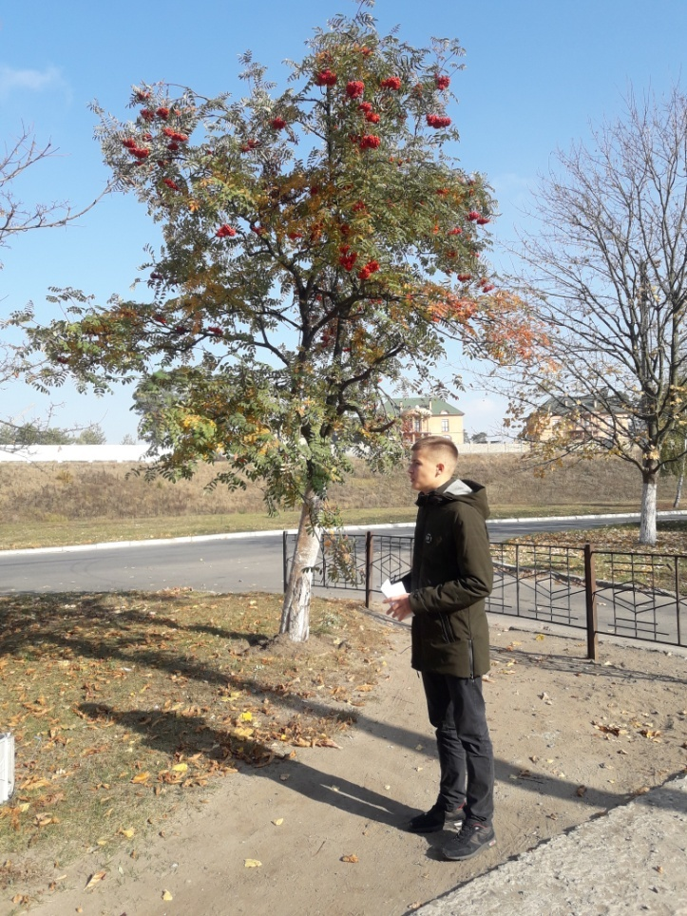
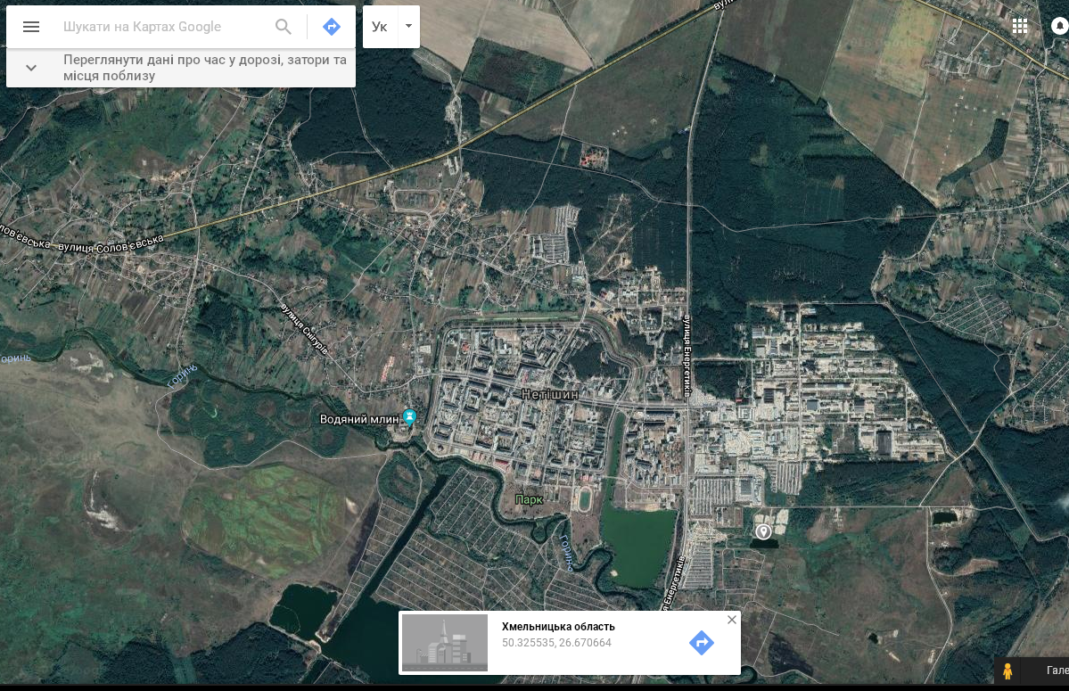
Мета дослідження
вивчити біологічні особливості омели білої, її місце в екологічній системі міста, дослідити екологічні особливості поширення омели, визначити ступінь пошкодженості дерев в біотопах м.Нетішина та розробити заходи боротьби з напівпаразитом

Slide 4
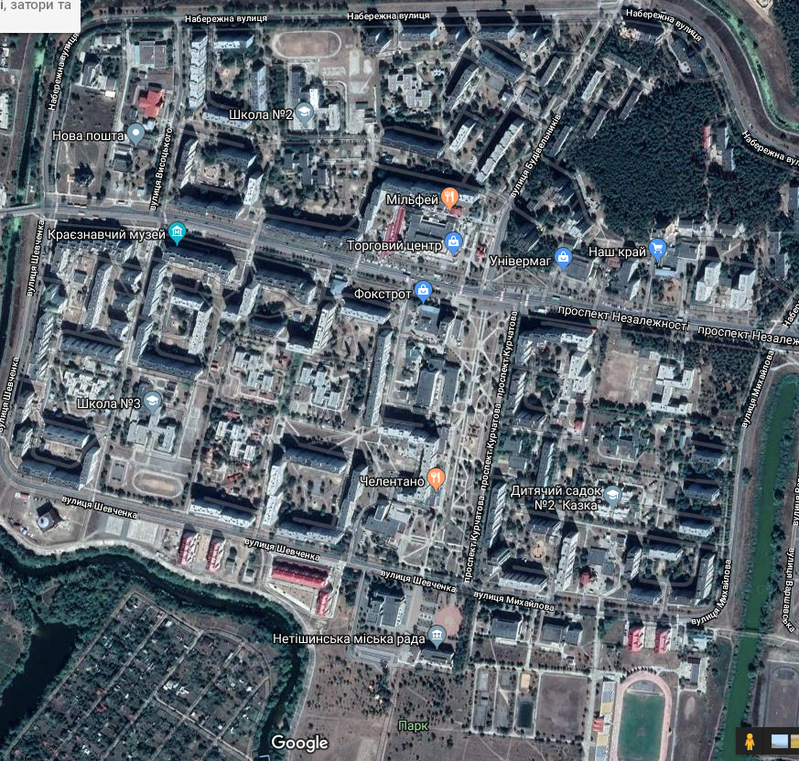
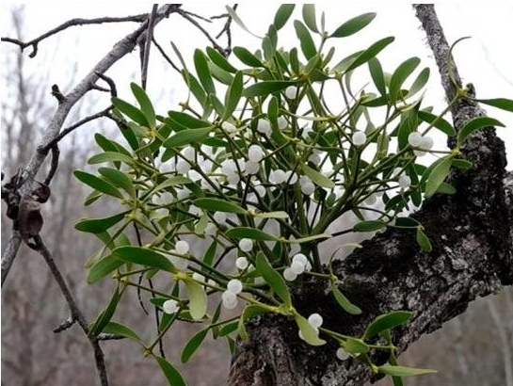
Предметом досліджень стали екологічні проблеми, пов’язані з поширенням омели білої
Об'єктом дослідження ми обрали паркові, вуличні, квартальні, околичні біотопи міста Нетішина

Slide 5
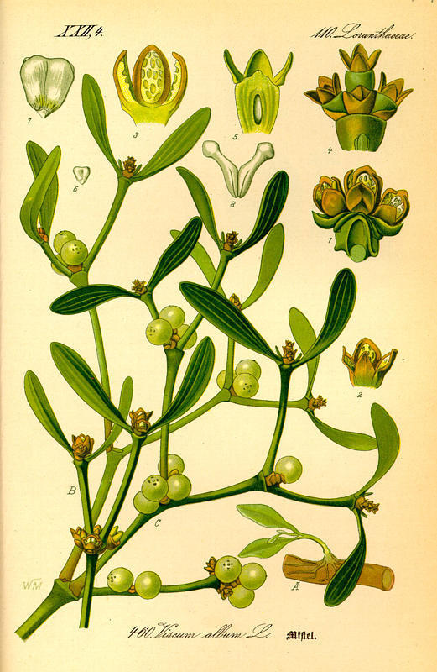
Біологічна характеристика омели білої
Систематичне положення: надцарство Еукаріоти, царство Рослини, відділ Покритонасінні, клас Дводольні, порядок Сандалоцвіті, родина Сандалові, рід Омела (Viscum), вид Омела біла (Viscum album).
1.Ризоїд-присоска (гаусторії), що вростає углиб стовбура.
2. Листки супротивні (3-6см завдовжки, 6-15см завширшки)
3. Тичинкові квітки з простою, віночкоподібною, трубчастою, чотирироздільною оцвітиною.
4. Маточкові квіти мають оцвітину з 3-4-роздільним відгином;
5. Плід — кістянка, білий, кулястий або короткоовальний, однонасінний.
6.Насіння овальне або трикутної форми, оточене шаром тягучого слизу.
6
4
3
5
2
1

Slide 6
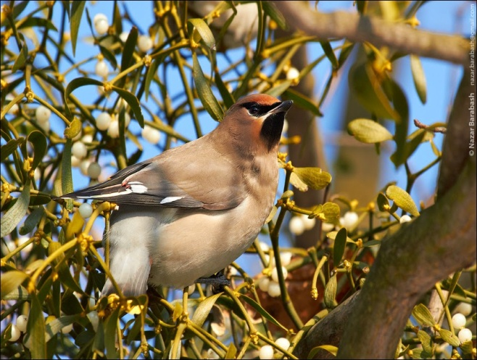
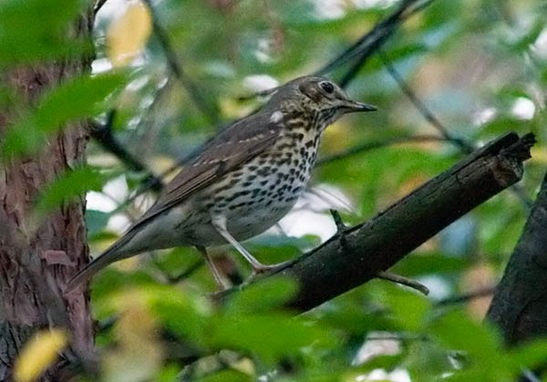
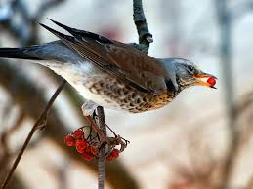
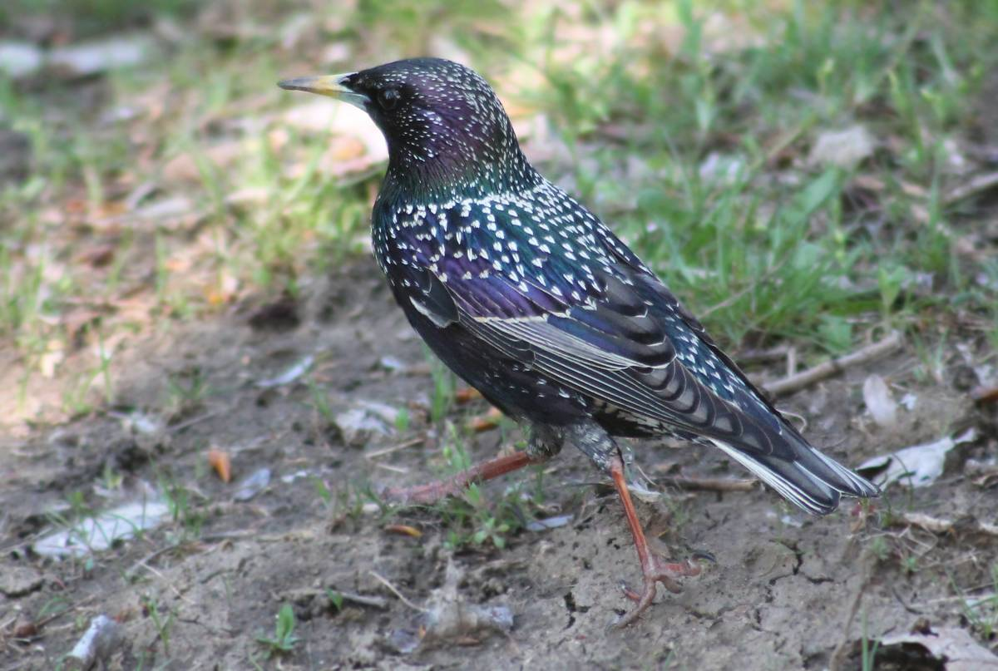
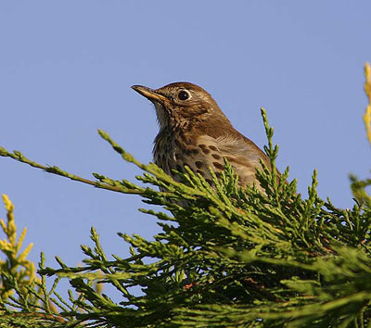
Фізіологічні особливості розмноження
У природному середовищі омела поширюється за допомогою птахів , яких приваблюють її плоди.
Омелюк звичайний
Дрізд омелюк
Дрізд горобинник
Шпак звичайний
Дрізд співочий

Slide 7
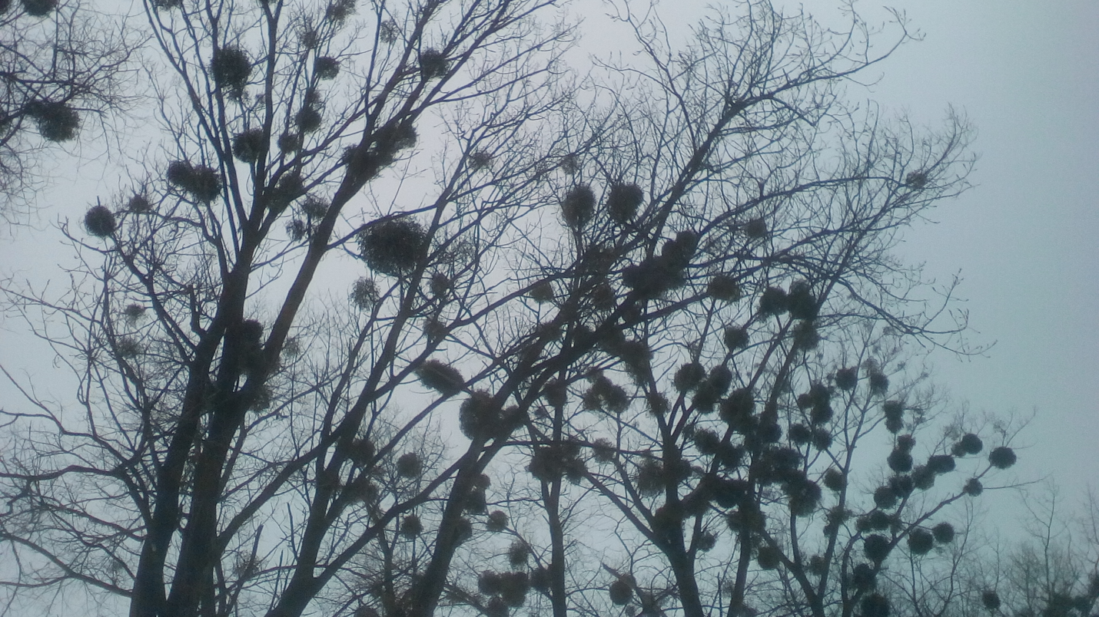
Вплив омели білої на рослин-господарів
поселившись на дереві прискорює його старіння, що гілки, розташовані вище від її кущиків, поступово засихають, а при значній їх кількості на одному дереві можливе й відмирання цілого дерева.

Slide 8
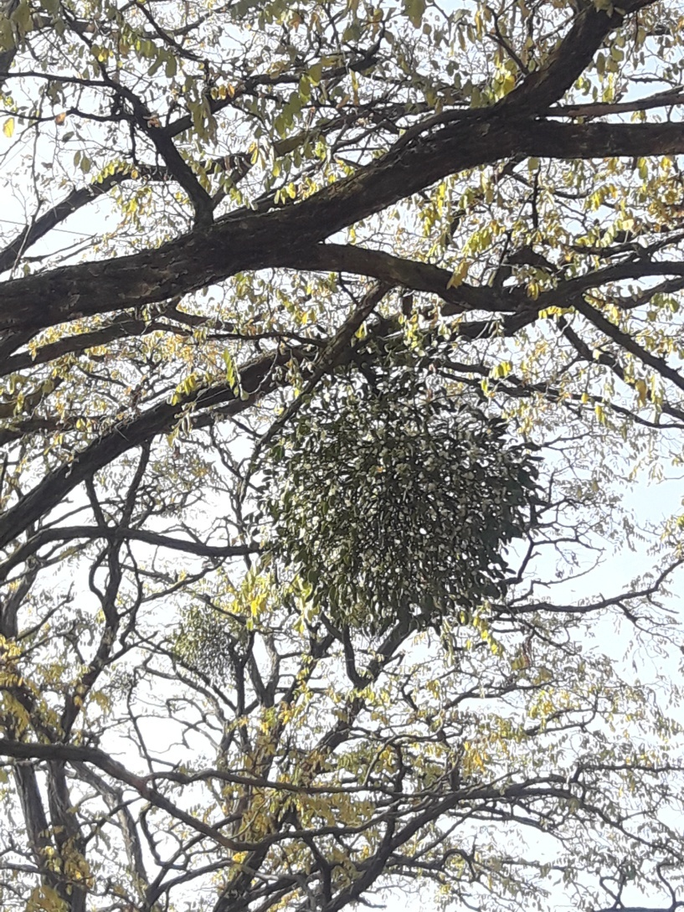
Магічні властивості омели
символ життя і захисний талісман;
друїди, жерці стародавніх кельтів, вважали її святою травою і вірили, що омела (особливо, якщо зростає на дубі) може зцілювати будь-які хвороби;
допомагає зберегти любов, здоров'я і достаток в сім'ї.
символ миру в Скандинавії.

Slide 9
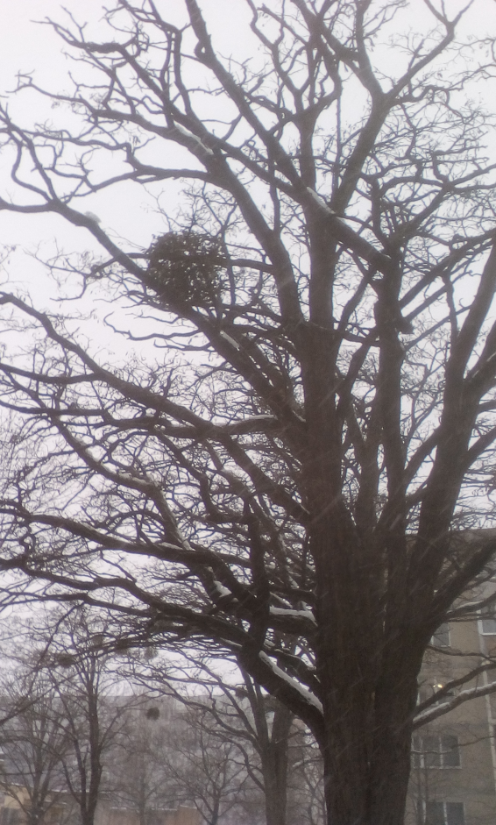
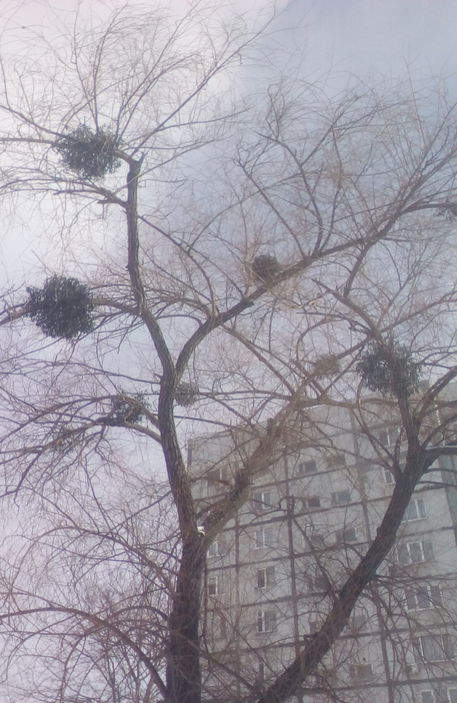
Аналіз спектра ураження омелою білою деревних насаджень м. Нетішин
Проведені обстеження деревостанів типових біотопів м. Нетішина виявили наявність осередків омели білої (Viscum ustriacum) у зелених насадженнях вздовж вулиць Набережна, Висоцького, Будівельників, Шевченка, Михайлова на алеях проспект Незалежності, Курчатова, на берегах річки Горинь, особливо багато за містом на трасі Кривин — Остріг.

Slide 10
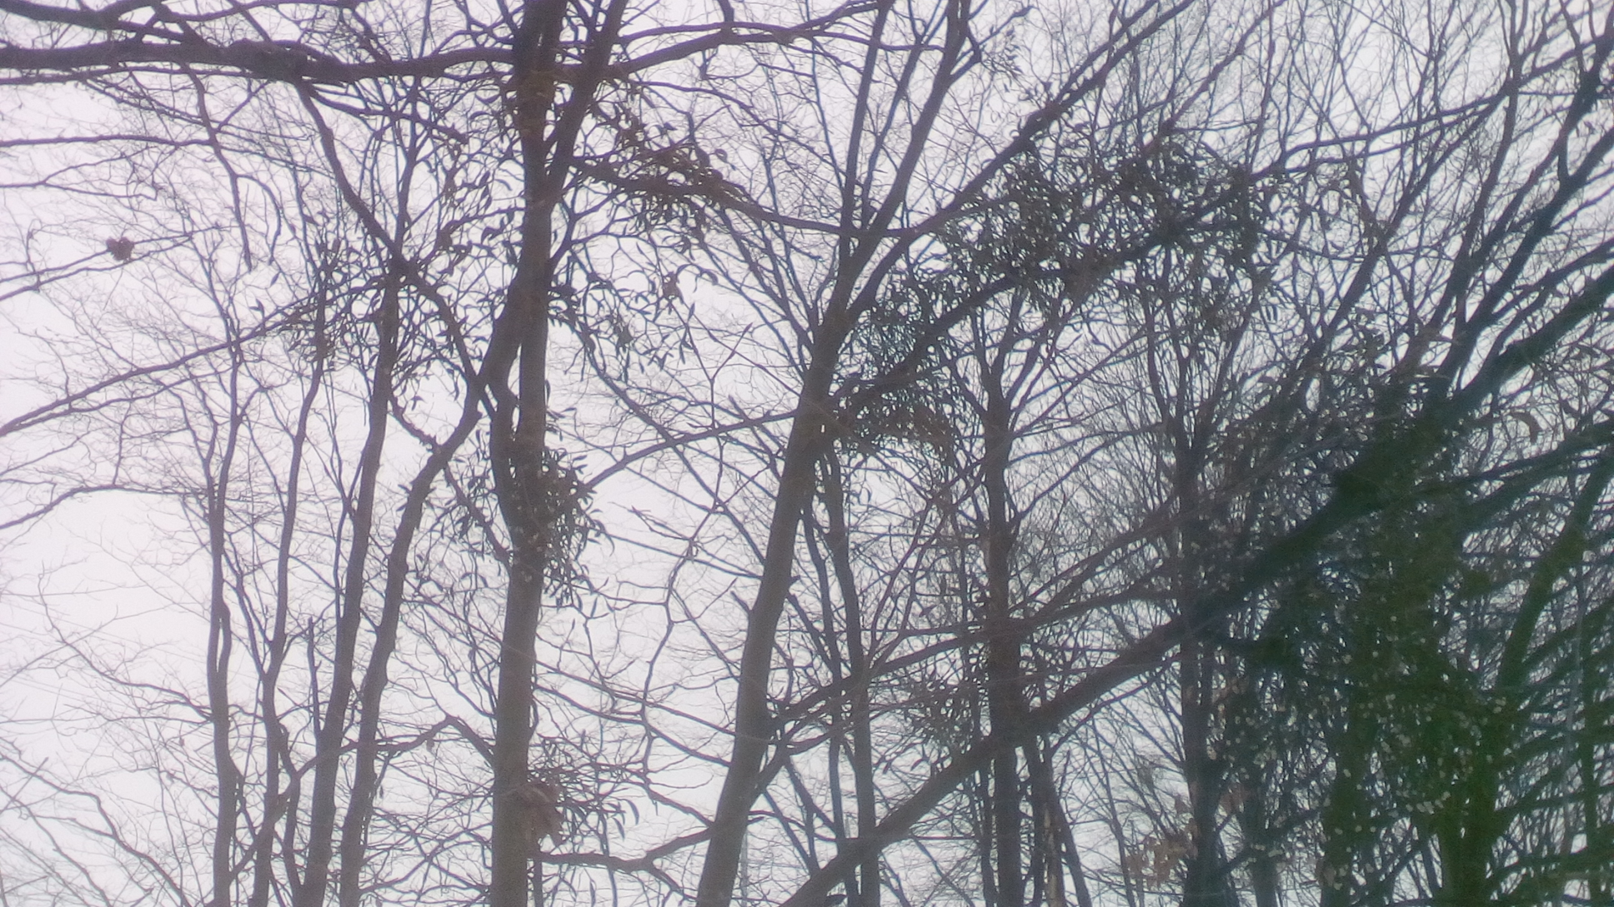
Омелою білою на берегах річки Горинь вражено старі розлогі дерева родини Вербові, зокрема верба біла, тополя чорна, тополя біла.

Slide 11
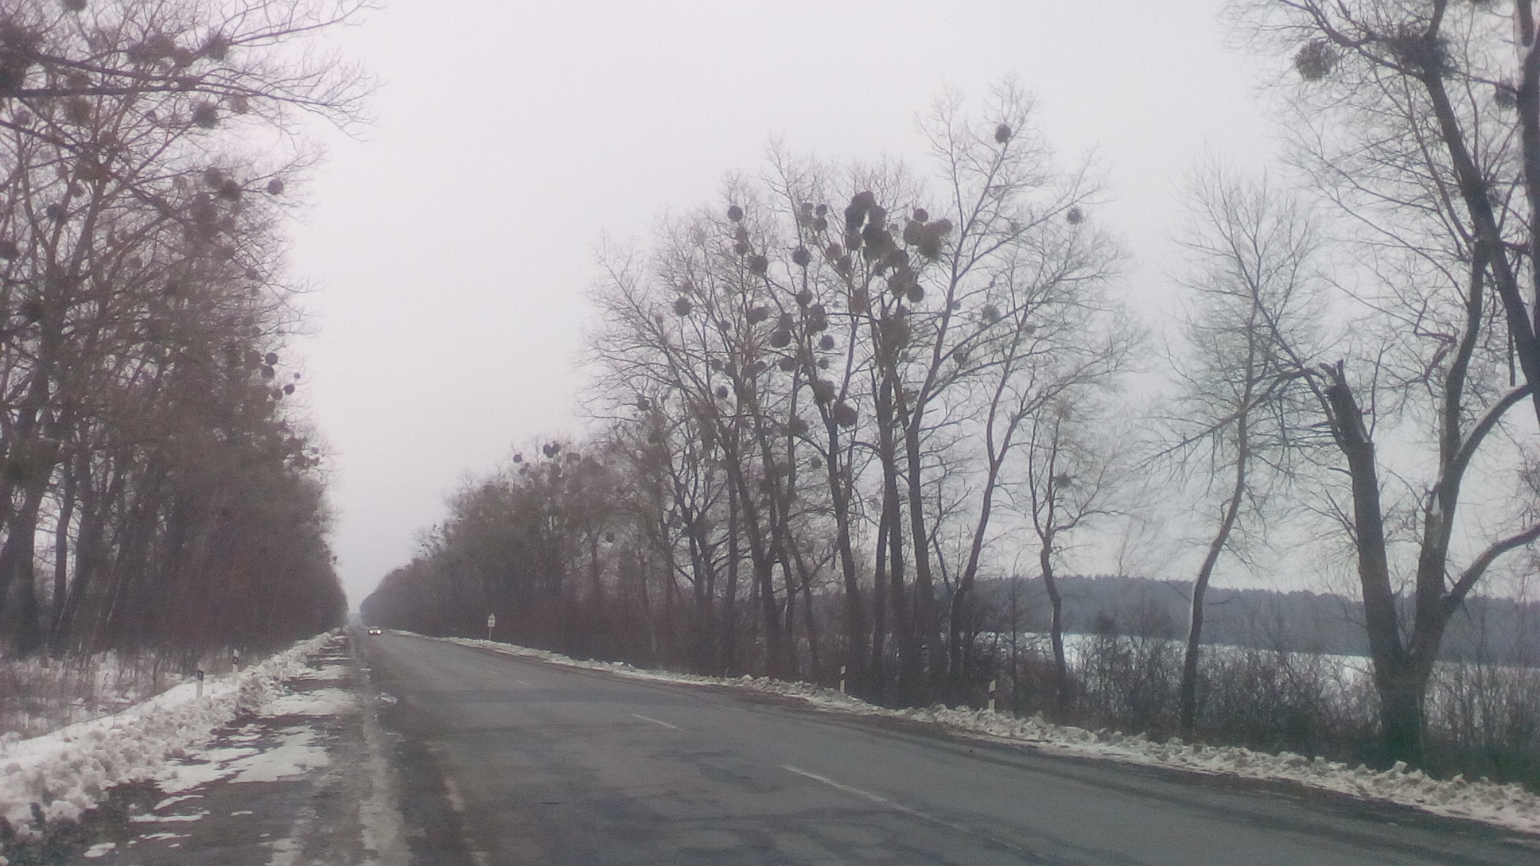
Найвищий відсоток ураження омелою білою (100 %) ми відзначили на окраїні міста Нетішин в насадженнях тополі чорної вздовж траси Остріг – Кривин

Slide 12
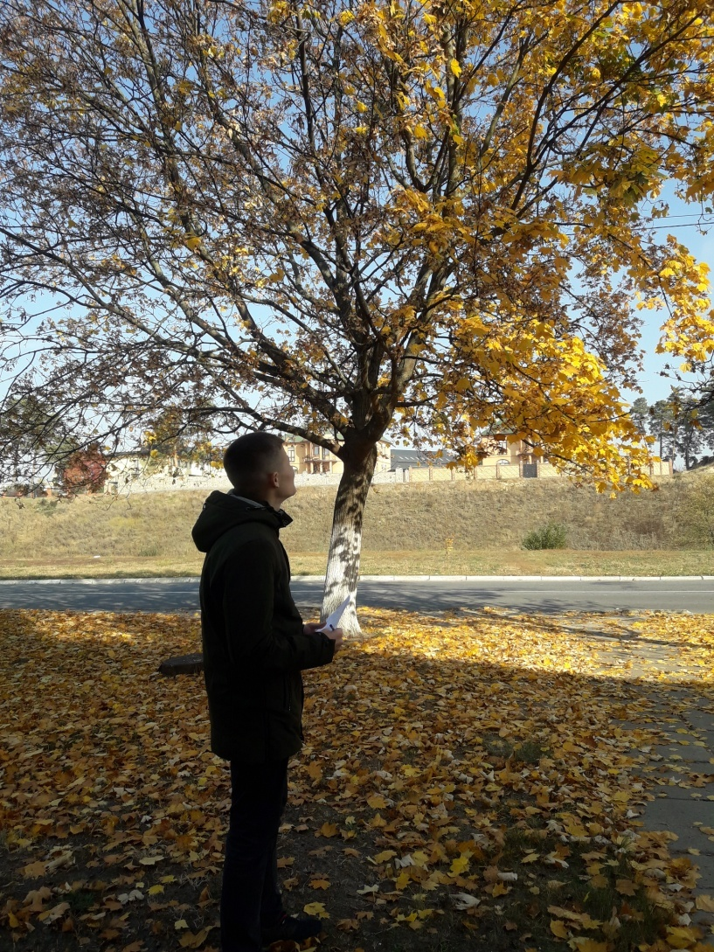
Оцінку досліджуваних деревних рослин, вражених омелою, ми здійснювали за 5-бальною шкалою, яку запропонували вчені С.І. Кузнєцов, Ф.М. Левон, Ю.А. Клименко, В.Ф. Пилипчук М.І. Шумик
● 5 балів – непошкоджені;
● 4 бали – мало пошкоджені (дерева, крона яких вражена не більше ніж на 20-25 % – до 5 шт. омели;
● 3 бали – середньої пошкоджуваності (дерева, крона яких вражена на 30-
50 % – від 6 до 15 шт. омели;
● 2 бали – сильно пошкоджені (дерева, крона яких вражена від 60 до 80 % – від 16 до 24 шт. омели;
● 1 бал – дуже сильно пошкоджені (дерева, крона яких вражена від 90 до
100 % – 25 і більше шт. омели.

Slide 13
Діаграма ступеня враженості омелою білою досліджуваних дерев по частині вулиць Набережна (до мосту) та Будівельників

Slide 14
Діаграма ступеня пошкодження досліджуваних дерев в залежності від видового складу

Slide 15
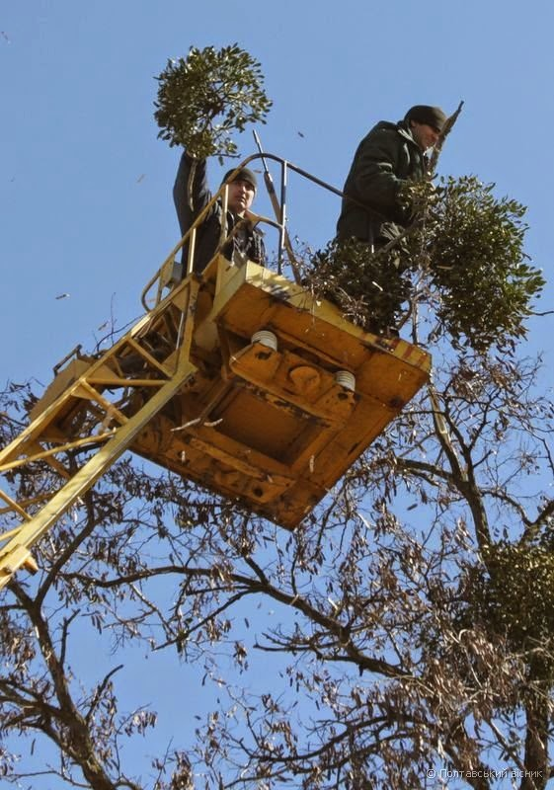
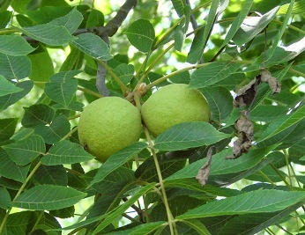
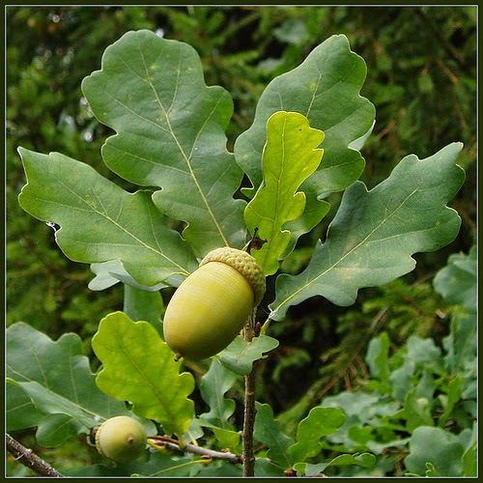
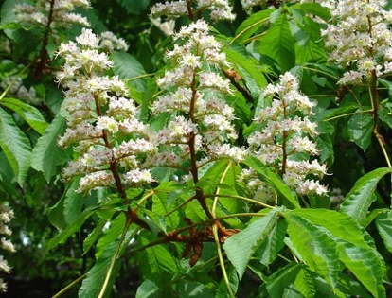
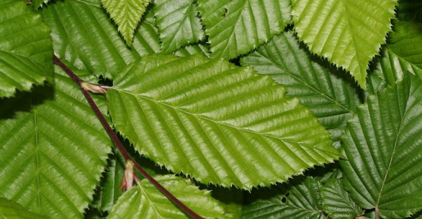
Для боротьби з поширенням омели білої серед насаджень міста Нетішин пропонуємо:
Обрізку омели здійснювати після закінчення листопаду, поки не дозріло насіння, щоб вона не поширювалась на інші насадження.
При обрізці омели негайно знищувати вегетативні частини та плоди напівпаразита щоб запобігти новому зараженню.
Механічну боротьбу з омелою поєднувати з хімічними методами, дотримуючись при цьому санітарних норм.
Забезпечити оновлення насаджень придорожньої смуги, вирізавши старі вражені омелою тополі.
Поповнюючи насадження, потрібно надавати перевагу дубу, горіхоплідним, шовковиці, маслині, черешні, аличі, кінським каштанам і шпильковим породам, які нині у місті Нетішин омелою не ушкоджуються.

